Slide 1
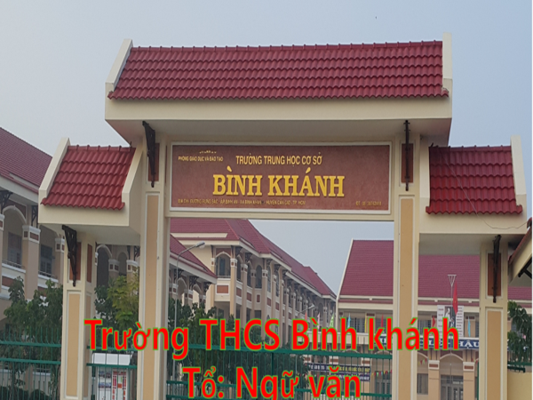

Slide 2
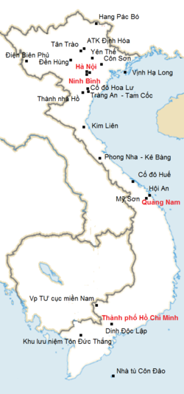

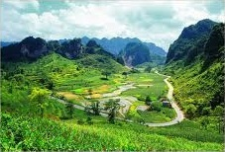
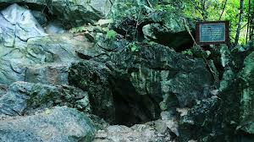
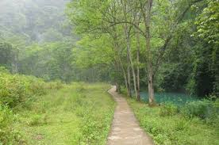
Hang Pác Bó
TP. Vinh

Slide 3

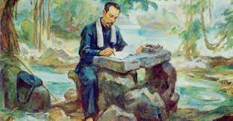
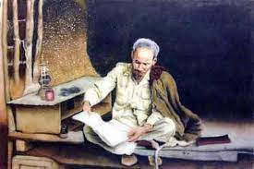
TỨC CẢNH PÁC BÓ
-Hồ Chí Minh-

Slide 4
I.Tìm hiểu chung

Slide 5
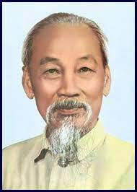
1.Tác giả
- Là vị lãnh tụ thiên tài của dân tộc và nhà thơ lớn của đất nước.
- Là chiến sĩ cộng sản quốc tế.
- Là danh nhân văn hoá thế giới.
Hồ Chí Minh
(1890 -1969)

Slide 6
2.Tác phẩm
Ra đời tháng 2-1941 khi Bác Hồ về nước trực tiếp chỉ đạo cách mạng ở Pác Bó.
- Hoàn cảnh sáng tác:

Slide 7
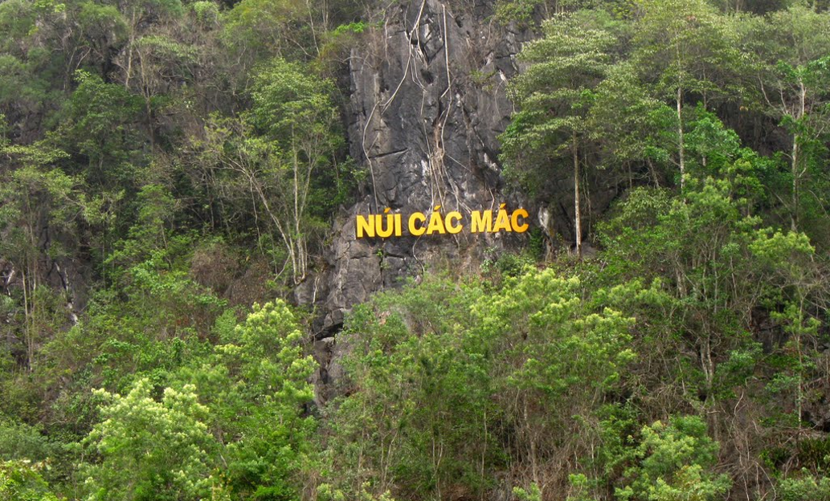
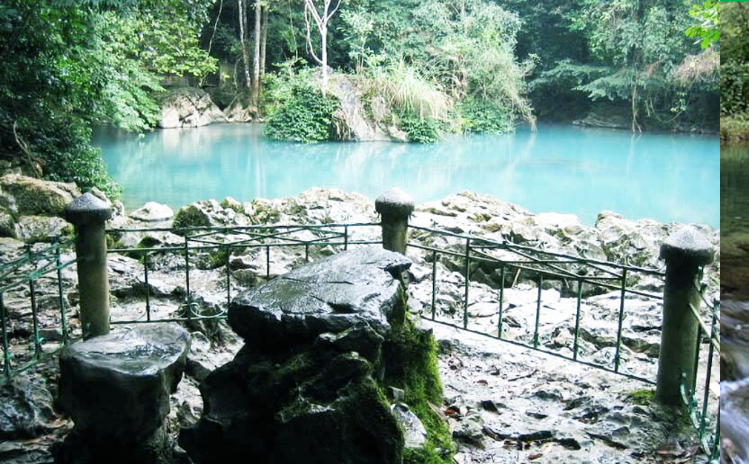
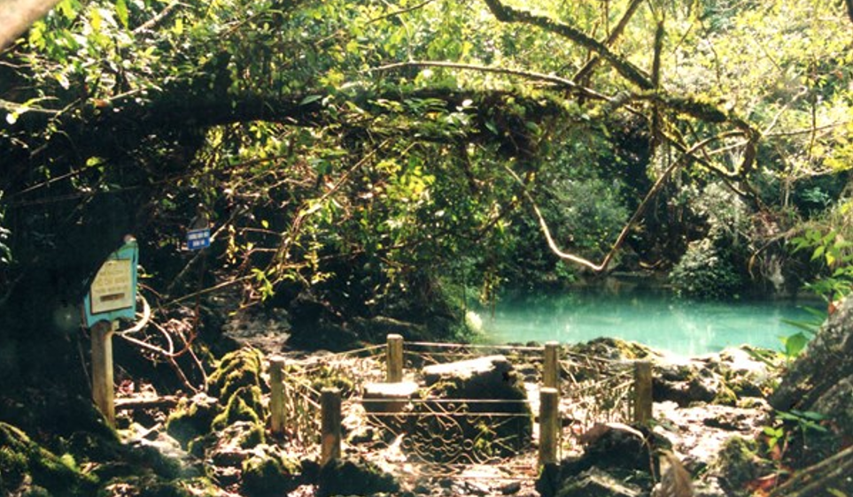
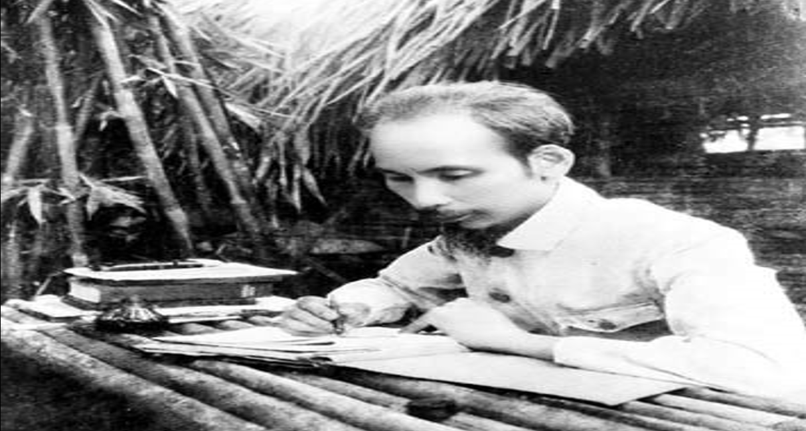
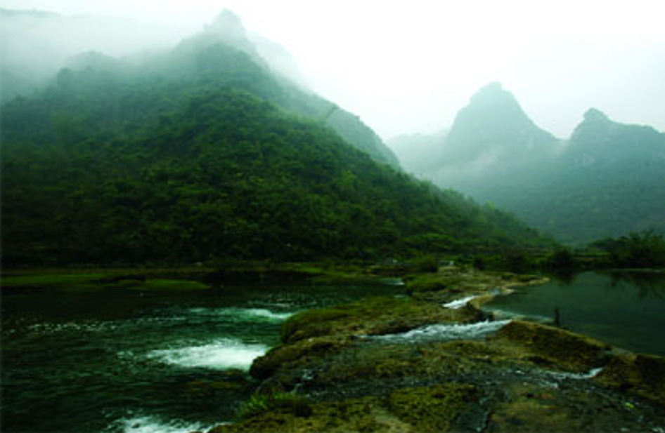

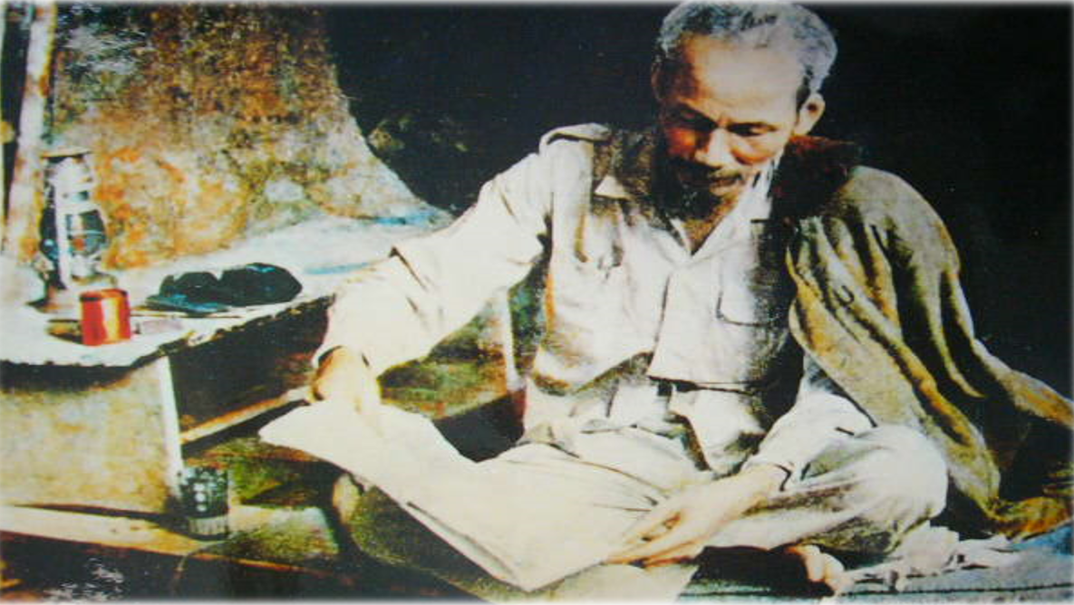

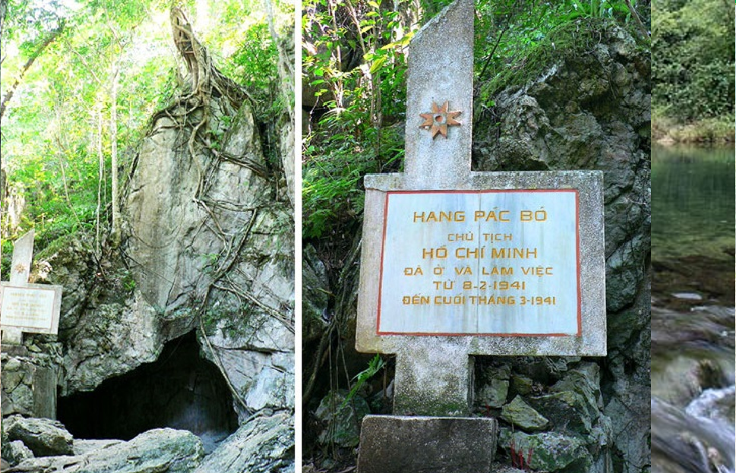
Non xa xa, nước xa xa
Nào phải thênh thang mới gọi là
Đây suối Lê nin kia núi Mác
Hai tay xây dựng một sơn hà
Pác Bó có tên địa phương là: Cốc Bó – tiếng
Tày có nghĩa là “đầu nguồn”
Đường vào hang Pác Bó
Bàn đá – Nơi Bác Hồ làm việc
BÁC HỒ NGỒI LÀM VIỆC TRONG HANG PÁC BÓ
Suối Lê nin nơi Bác Hồ thường ngồi câu cá

Slide 8
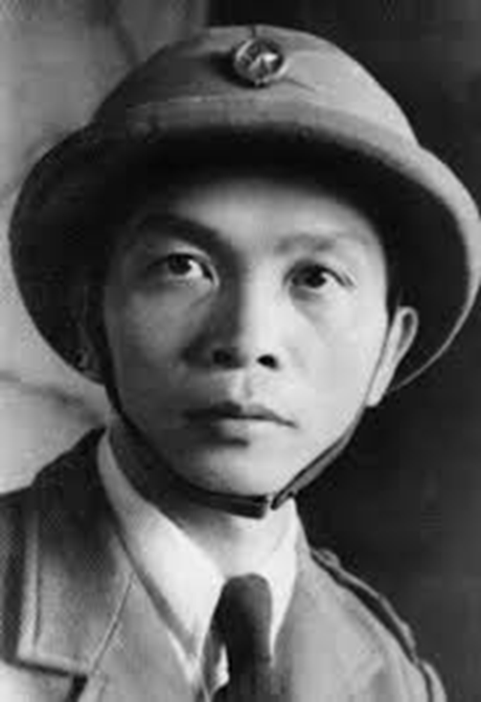
“Những khi trời mưa to, rắn rết chui cả vào chỗ nằm. Có buổi sáng Bác thức dậy thấy một con rắn rất lớn nằm khoanh tròn ngay cạnh Người [...].
Bác sốt rét luôn. Thức ăn cũng rất thiếu [...]. Có thời gian, cơ quan chuyển vào vùng núi đá trên khu đồng bào Mán trắng, gạo cũng không có, Bác cũng như các anh khác phải ăn toàn cháo bẹ hàng tháng. Ở bất cứ hoàn cảnh sinh hoạt nào, tôi cũng thấy Bác thích nghi một cách rất tự nhiên. Chẳng hiểu Bác được rèn luyện từ bao giờ, như thế nào, mà mọi biến cố đều không mảy may lay chuyển được”.
(Võ Nguyên Giáp – “Từ Pác Bó đến Tân Trào”)

Slide 9
2.Tác phẩm
Ra đời tháng 2-1941 khi Bác Hồ về nước trực tiếp chỉ đạo cách mạng ở Pác Bó.
- Hoàn cảnh sáng tác:
“Tức cảnh”:được gợi cảm hứng sau khi nhà thơ đứng trước cảnh Pác Bó “Tức cảnh sinh tình”,sáng tác một cách ngẫu hứng.
- Ý nghĩa nhan đề:
- Thể thơ:
Thất ngôn tứ tuyệt(viết bằng chữ quốc ngữ)
3 câu đầu: Cảnh sinh hoạt và làm việc của Bác ở Pác Bó
- Bố cục:
2 phần
Câu cuối: Cảm nhận của Bác về cuộc đời cách mạng

Slide 10
II. Đọc-hiểu văn bản
TỨC CẢNH PÁC BÓ
-Hồ Chí Minh-
Sáng ra bờ suối, tối vào hang,
Cháo bẹ rau măng vẫn sẵn sàng.
Bàn đá chông chênh dịch sử Đảng,
Cuộc đời cách mạng thật là sang.

Slide 11
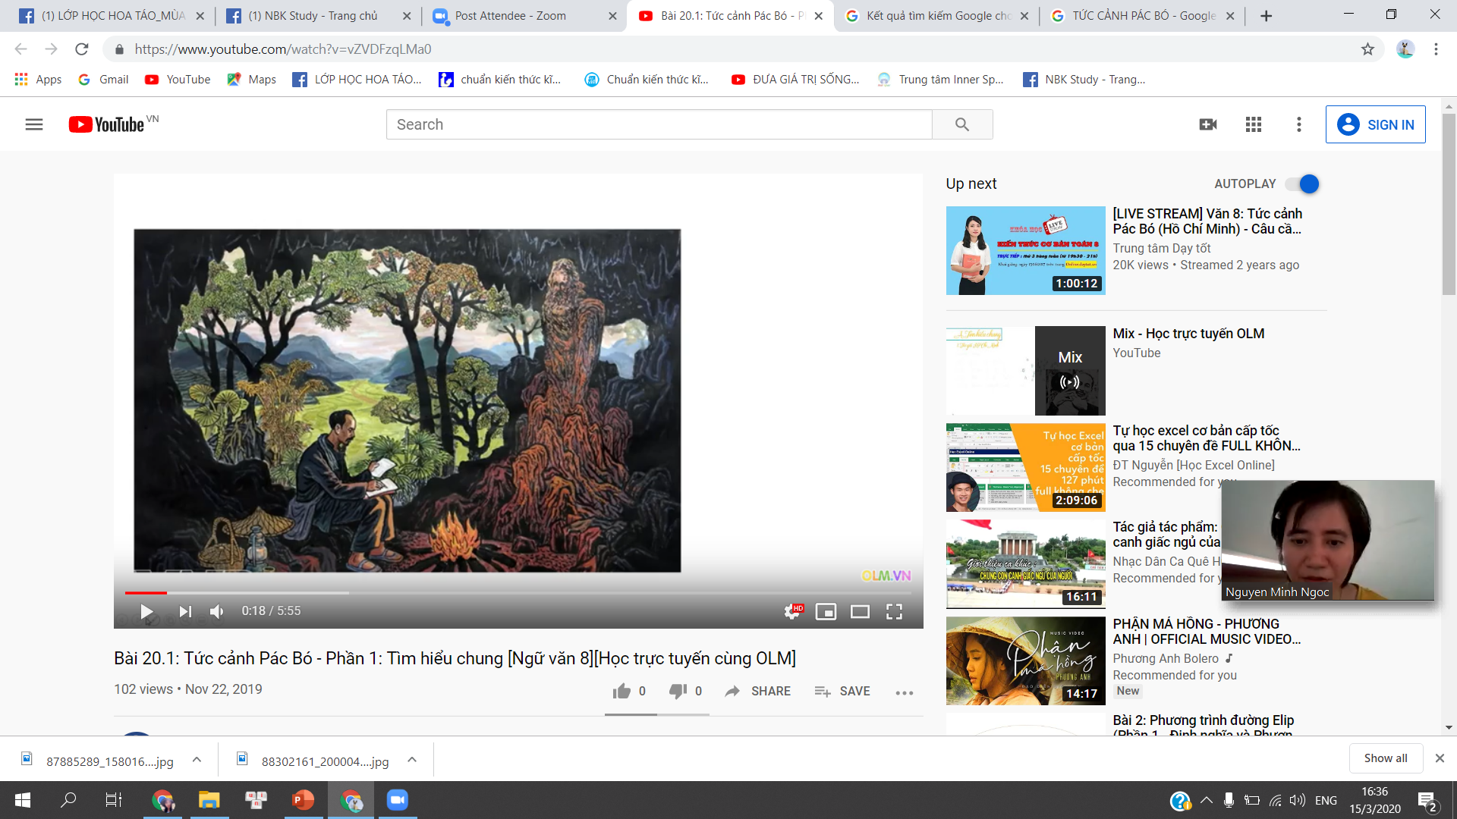
1.Cảnh sinh hoạt và làm việc của bác ở Pác Bó

Slide 12

CÁC EM HÃY THẢO LUẬN NHÓM VÀ TRẢ LỜI CÂU HỎI SAU
Tìm những chi tiết miêu tả cuộc sống của Bác ở Pác Bó (Không gian, đồ ăn, nơi làm việc, công việc)
Nhận xét ngôn ngữ kể về cuộc sống sinh hoạt (Nhịp thơ; Giọng điệu; Từ ngữ)
Nêu cảm nhận của em về: Cuộc sống sinh hoạt; Phong thái, tình cảm; Tinh thần của Bác

Slide 13
1.Cảnh sinh hoạt và làm việc của bác ở Pác Bó
ra
bờ suối
tối
vào
Sáng ra bờ suối , tối vào hang,
Sáng
hang
a.Nơi ở
- 2 vế sóng đôi nhịp nhàng, tiểu đối,ngắt nhịp 4/3 (Thời gian, không gian, hoạt động)
- Nếp sinh hoạt đều đặn, quen thuộc
- Con người đã hoà hợp với cảnh vật
Phong thái ung dung,hoà điệu với nhịp sống núi rừng

Slide 14
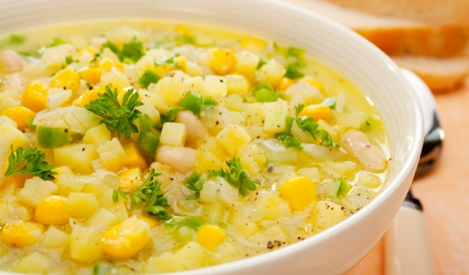
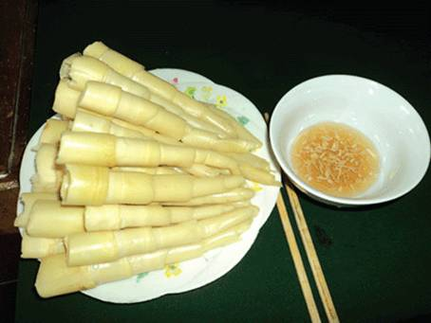
1.Cảnh sinh hoạt và làm việc của bác ở Pác Bó
/
Cháo bẹ rau măng vẫn sẵn sáng
b.Bữa ăn
- Liệt kê(cháo bẹ,rau măng):đạm bạc,khó khăn,thiếu thốn
- “vẫn sẵn sàng”(sẵn có,dư thừa):tạo sự đối lập, đùa vui hóm hỉnh
→ Giọng dí dỏm vui đùa về sự đầy đủ tới mức dư thừa,luôn có sẵn về lương thực,thực phẩm
→ Cảm giác yên tâm, thích thú, hài lòng về đời sống vật chất

Slide 15
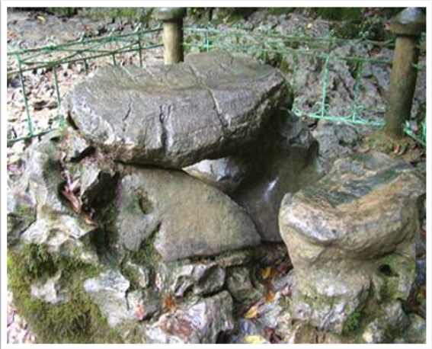
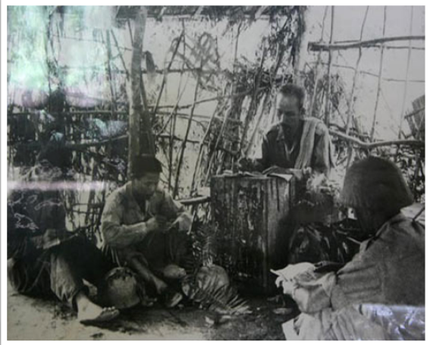
1.Cảnh sinh hoạt và làm việc của bác ở Pác Bó
/
c.Nơi làm việc
Bàn đá chông chênh dịch sử đảng,
Bàn…chông chênh >< dịch sử Đảng
- Đối thanh:
(b-b-b)
(t-t-t)
Giọng nhẹ nhàng >< Giọng mạnh mẽ
Điều kiện làm việc tạm bợ
Công việc cao cả, vĩ đại
- Đối ý:
><

Slide 16
1.Cảnh sinh hoạt và làm việc của bác ở Pác Bó
/
c.Nơi làm việc
Bàn đá chông chênh dịch sử Đảng,
- Ngắt nhịp 4/3
- Từ láy miêu tả duy nhất trong bài: “chông chênh”
⇒ Công việc quan trọng >< nơi làm việc không thuận lợi
- 3 chữ “dịch sử Đảng” toàn thanh trắc
⇒ Khắc họa chân thực, sinh động hình ảnh trung tâm – người chiến sĩ cách mạng
⇒ Hình ảnh Bác ung dung, vững vàng trong gian khó

Slide 17
 | Hiện thực | Con người
Câu 1 | Chỗ ở ẩm, lạnh, tối | Thích nghi, hòa hợp với cảnh vật
Câu 2 | Bữa ăn đạm bạc, thiếu thốn | Vui vẻ thoải mái
Câu 3 | Điều kiện làm việc tạm bợ | Ung dung, say mê làm việc
Cuộc sống thực tại
rất gian khổ, khó khăn.
Thái độ vui đùa, thích thú đối với cuộc sống.
><
→ Cách nói đối lập, đùa vui, hóm hỉnh.
→ Bác vui vì Bác là người rất yêu thiên nhiên, say mê công việc cách mạng.

Slide 18


2.Cảm nghĩ của bác về cuộc đời cách mạng
Cuộc đời cách mạng thật là sang
Theo em,từ“sang”mà bác nói đến ở đây thể hiện như thế nào?

Slide 19
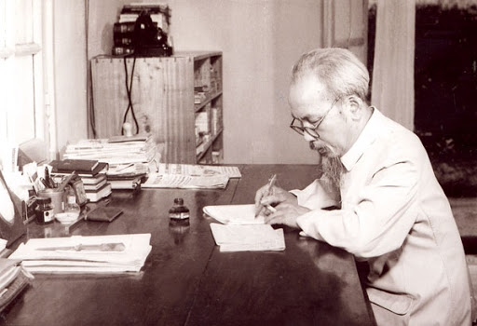
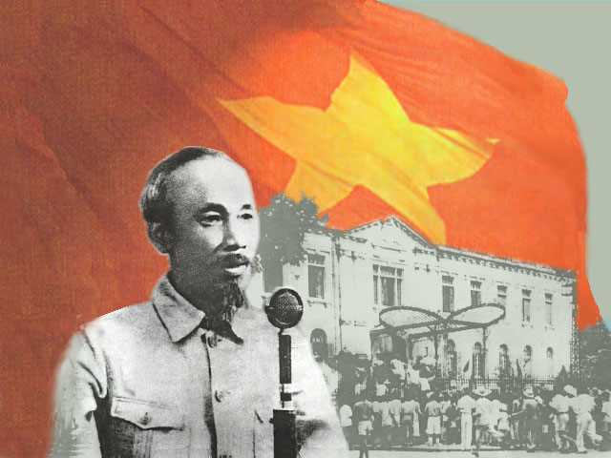
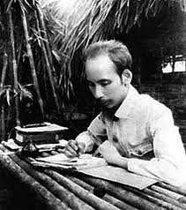
2.Cảm nghĩ của bác về cuộc đời cách mạng
Cuộc đời cách mạng thật là sang
Ung dung thanh thản hưởng thú lâm tuyền.
Làm toát lên tinh thần toàn bài
Sang
Làm chủ hoàn cảnh, vượt lên gian khổ.
Tinh thần lạc quan yêu đời.

Slide 20
2.Cảm nghĩ của bác về cuộc đời cách mạng
Cuộc đời cách mạng thật là sang
- Kết luận tự nhiên mà bất ngờ
- Từ “sang”: nhãn tự kết tinh tinh thần của bài
⇒ Tư thế tự tại, niềm lạc quan của người chiến sĩ cách mạng luôn “nắm chắc trong tay cả cuộc đời”(Hoàng Trung Thông)

Slide 21
Thảo luận : Hãy chỉ ra sự khác nhau trong “thú lâm tuyền” của Bác ở bài thơ này với những bậc hiền nhân xưa như Nguyễn Trãi, Nguyễn Bỉnh Khiêm…?
Côn Sơn suối chảy rì rầm
Ta nghe như tiếng đàn cầm bên tai.
Côn Sơn có đá rêu phơi
Ta ngồi trên đá như ngồi đệm êm.
(Nguyễn Trãi)
Thu ăn măng trúc, đông ăn giá
Xuân tắm hồ sen, hạ tắm ao.
Rượu đến cội cây, ta sẽ uống
Nhìn xem phú quý tưa chiêm bao.
(Nguyễn Bỉnh Khiêm)

Slide 22
Người xưa
Bác Hồ
Vui với thiên nhiên để quên đời, “Lánh đục tìm trong”, “an bần lạc đạo”. Mặc dù đó là thú vui tao nhã nhưng vẫn có yếu tố tiêu cực.
Tìm đến với thiên nhiên không phải để quên đời mà để làm cách mạng, để cải tạo cuộc sống. (đánh đổ thực dân phong kiến đem lại hạnh phúc cho nhân dân).

Slide 23



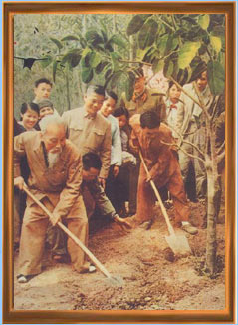
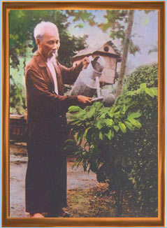
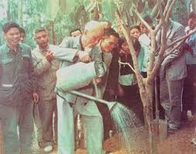

Bộ sưu tập
Hình Ảnh Bác Hồ
Hồ Chí Minh đẹp nhất tên Người
Bộ sưu tập
Hình Ảnh Bác Hồ
Mùa xuân là tết trồng cây,
Làm cho đất nước càng ngày càng xuân.
Notes:
23

Slide 24
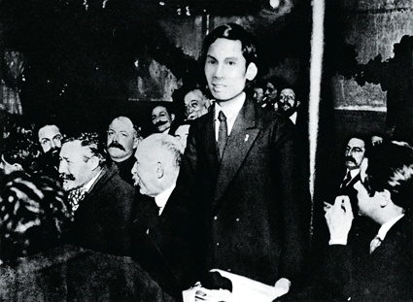
Nguyễn Ái Quốc tại Đại hội Đảng xã hội Pháp họp ở Tua

Slide 25
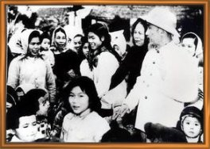
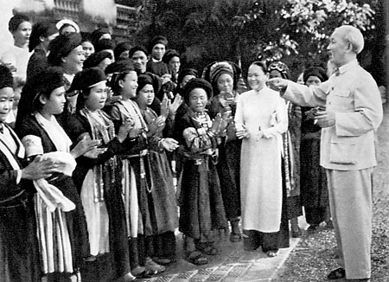
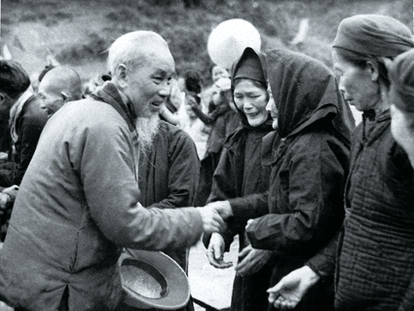

Slide 26
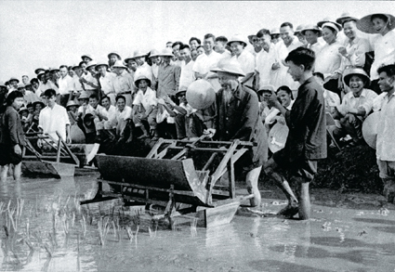

Slide 27
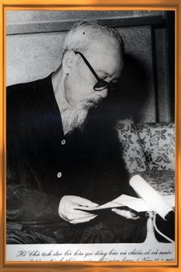
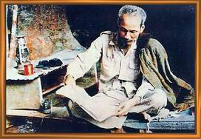
“Học thêm một thứ tiếng nước ngoài coi như có thêm một cái chìa khóa để mở thêm một kho tàng tri thức.
Việc học là việc suốt đời.”
(Bác Hồ - Con người và phong cách)
Notes:
27

Slide 28
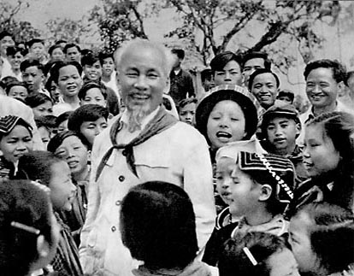
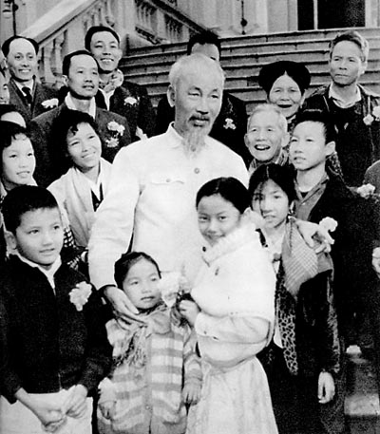
www.HNGHIA.Info
Notes:
28

Slide 29
III.TỔNG KẾT

Slide 30
1.Nội dung
- Bài thơ thể hiện cốt cách tinh thần Hồ Chí Minh luôn tràn đầy niềm tin lạc quan, tin tưởng vào sự nghiệp cách mạng
2.Nghệ thuật
Tính chất ngắn gọn, hàm súc
Lời thơ bình dị pha giọng đùa vui hóm hỉnh
Tạo được tứ thơ độc đáo, bất ngờ, thú vị và sâu sắc
Vừa mang đặc điểm cổ điển, truyền thống vừa có tính chất mới mẻ, hiện đại

Slide 31

Bài thơ “Tức Cảnh Pác Bó” có sự kết hợp hài hoà giữa cổ điển và hiện đại. Em hãy lựa chọn đáp án vào từng cột cho hợp lí ?
CỤM TỪ | CỔ ĐIỂN | HIỆN ĐẠI
Đề tài
Công việc cách mạng
Thi liệu cổ: Suối, hang, đá
“Thú lâm tuyền”
Lối song cách mạng
Lời thơ nhẹ nhàng, vui đùa
Thể thơ: Tứ tuyệt
Chữ quốc ngữ

Slide 32
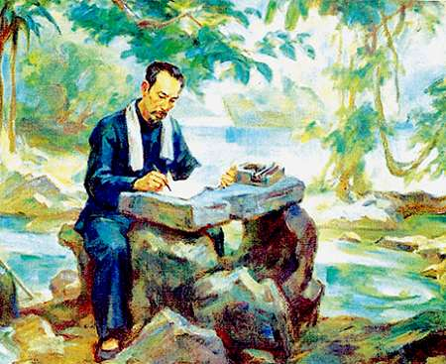
Sau khi học bài thơ Tức cảnh Pác Bó, em học tập được điều gì từ Bác?

Slide 33





Ai người hiểu bài?
Mỗi tổ cử một đại diện tham gia trò chơi.
Trả lời ngay sau khi giáo viên đọc câu hỏi.
Với mỗi câu trả lời đúng, được cộng 1 điểm.

Slide 34



Ý nào nói đúng nhất hoàn cảnh sáng tác của bài thơ “Tức cảnh Pác Bó”?
A. Trong thời gian Bác hoạt động cách mạng ở Cao Bằng chuẩn bị cho tổng khởi nghĩa
B. Trong thời gian Bác lãnh đạo toàn quốc kháng chiến chống Pháp
C. Trong thời gian Bác lãnh đạo toàn quốc kháng chiến chống Mĩ
D. Trong thời gian Bác bôn ba hoạt động cách mạng ở nước ngoài

Slide 35

Dòng nào nói đúng nhất giọng điệu chung của bài Tức cảnh Pác Bó ?
A. Giọng tha thiết, trìu mến.
B. Giọng vui đùa, dí dỏm.
C. Giọng nghiêm trang, chừng mực.
D. Giọng buồn thương, phiền muộn.

Slide 36
Nhận xét nào nói đúng nhất tâm trạng của Bác Hồ được thể hịên qua câu thơ cuối “Cuộc đời cách mạng thật là sang” ?
A. Vui thích vì được sống chan hoà với thiên nhiên.
B. Tin tưởng vào tương lai tươi sáng của đất nước.
C. Lạc quan với cuộc sống cách mạng đầy gian khổ
D. Gồm cả ba ý trên.

Slide 37
Trung tâm của bức tranh Pác Bó trong bài thơ “Tức cảnh Pác Bó” là :
A. Bàn đá chông chênh.
B. Hình tượng người chiến sĩ Cách mạng.
C. Cảnh thiên nhiên với non xanh nước biếc.
D. Cả A,B,C.

Slide 38
Nhận định nào nói đúng nhất về con người của Bác trong bài “Tức cảnh Pác Bó”?
A. Bình tĩnh, tự chủ trong mọi hoàn cảnh
B. Ung dung, lạc quan trong cuộc sống cách mạng đầy khó khăn
C. Quyết đoán, tự tin trước tình thế của cách mạng
D. Yêu nước thương dân, sẵn sàng cống hiên cả cuộc đời cho tổ quốc

Slide 39
Khi nhận xét về Bác Hồ, nhiều nhà thơ, nhà nghiên cứu đều có chung nhận định: “Trong người Bác luôn có sẵn cái thú lâm tuyền”. “Thú lâm tuyền” ở đây có nghĩa là:
A. Bác Hồ luôn yêu quý và thường hay nuôi dưỡng những con thú để bầu bạn.
B. Đó là những con vật ở chốn núi rừng.
C. Bác luôn yêu thích thiên nhiên, sống gần gũi, hòa hợp với hiên nhiên.
D. Sở thích đi săn thú của Bác Hồ.

Slide 40
Chọn đáp án đúng cho nội dung của bài thơ?
A. Cảnh sinh hoạt và làm việc đơn sơ tràn đầy niềm vui và sự sống.
B. Tinh thần lạc quan , niềm tự hào và phong thái ung dung của Bác .
C. Niềm vui được sống giữa cảnh thiên nhiên tươi đẹp của đất nước.
D. Cả A, B,C đều đúng

Slide 41


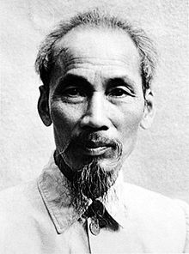



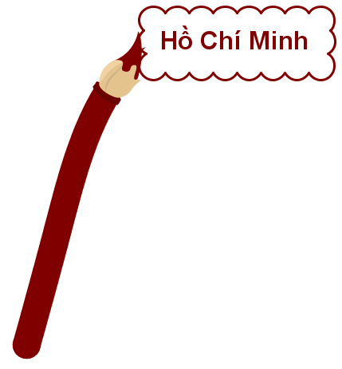

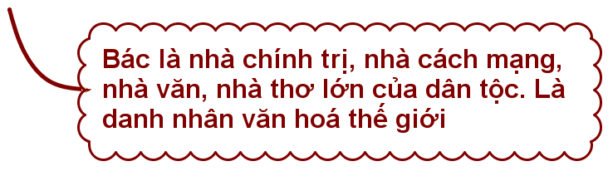
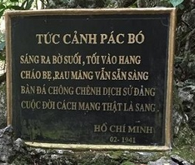

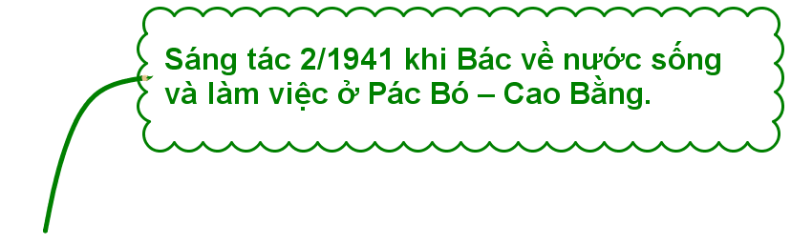




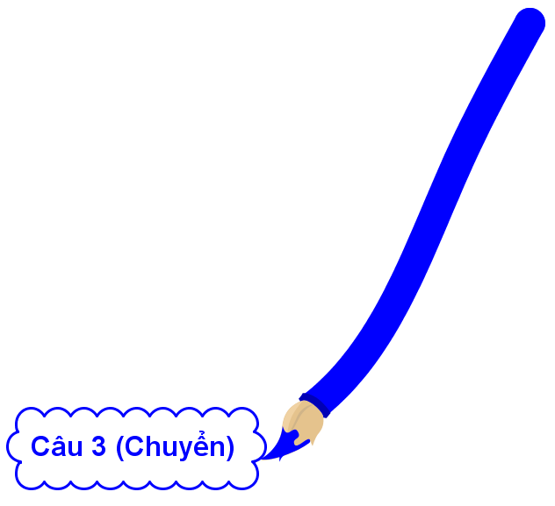


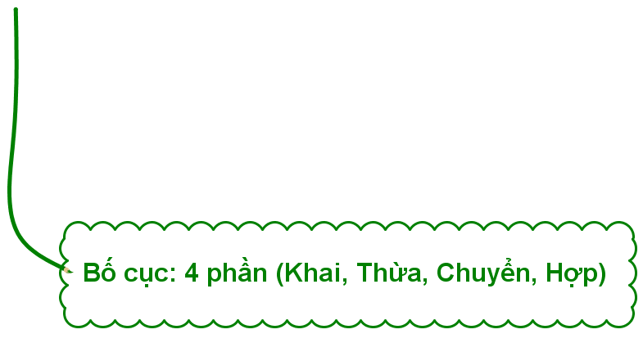
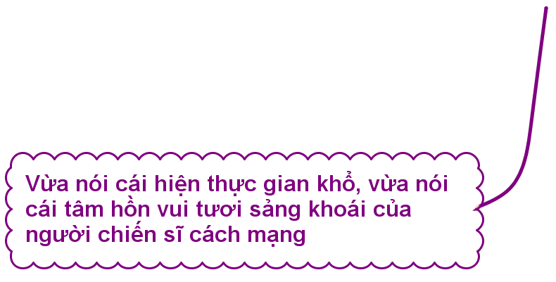
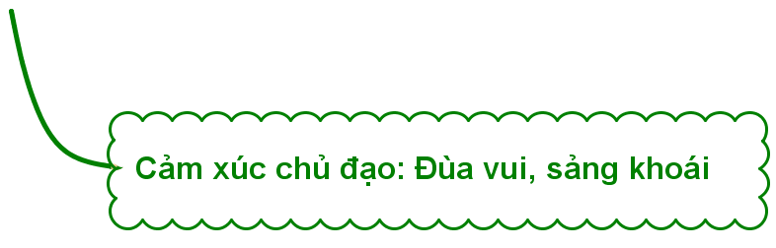

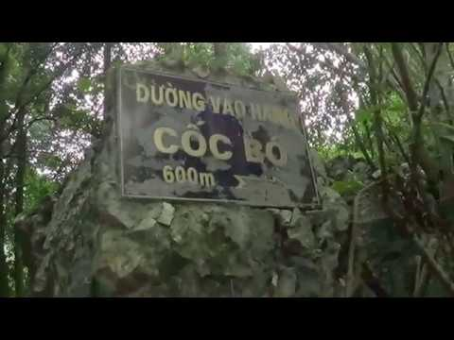


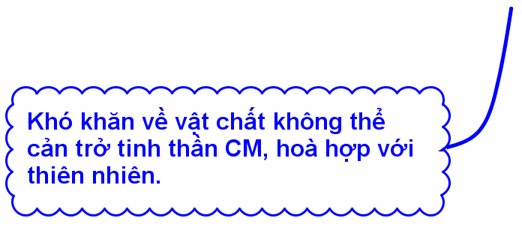

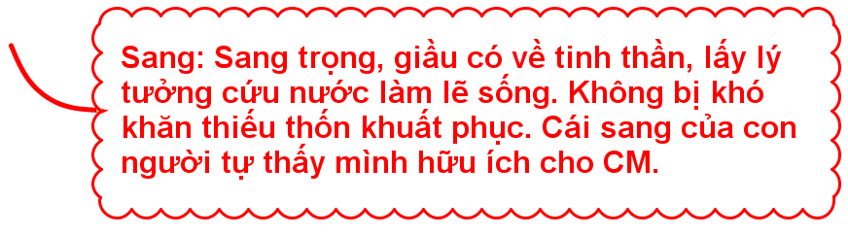

Slide 42
Vẽ SĐTD tổng kết lại bài học
A
B
Ôn lại bài,học thuộc ghi nhớ
Hướng dẫn tự học
C
Sưu tầm một số câu thơ,bài thơ về tinh thần lạc quan của bác
D
Soàn bài:Câu cầu khiến

Slide 43
TẠM BIỆT CÁC EM

